Slide 1
Programação SFC
Henrique Silva Coutinho

Slide 2
Vantagens e desvantagens do SFC em relação ao Ladder
Vantagens:
Programação sequencial
Sincronismo
Blocos que permitem programação diversa
Paralelismo de processamento
Desvantagens:
Não possui algumas funções do Ladder
Menos simples que o Ladder
Intertravamento mais complexo que o Ladder

Slide 3
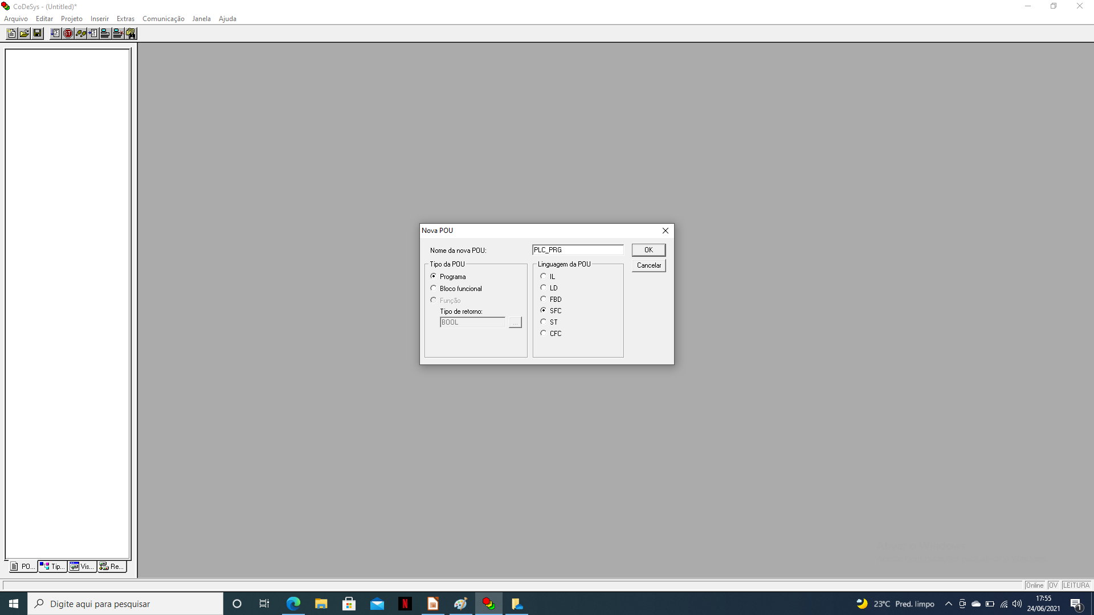
Inicialiazando o SFC
Ao Criarmos um novo projeto selecionamos a linguagem SFC da POU.

Slide 4
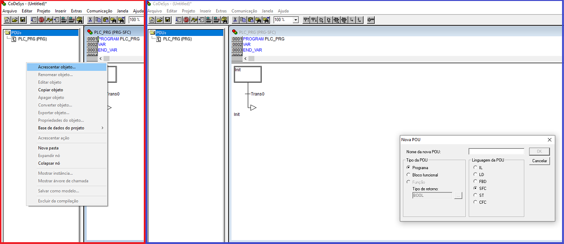
Ou podemos acrescentar um objeto ao nosso projeto já iniciado

Slide 5
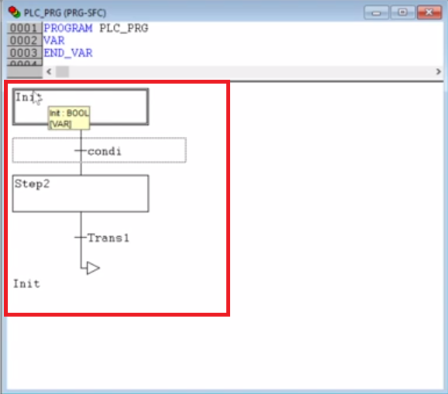
Diagrama SFC
Um diagrama SFC possui o aspecto ao lado em vermelho, no qual há uma caixa que mostra o estado do sistema e dentro delas podemos inserir um programa.

Slide 6
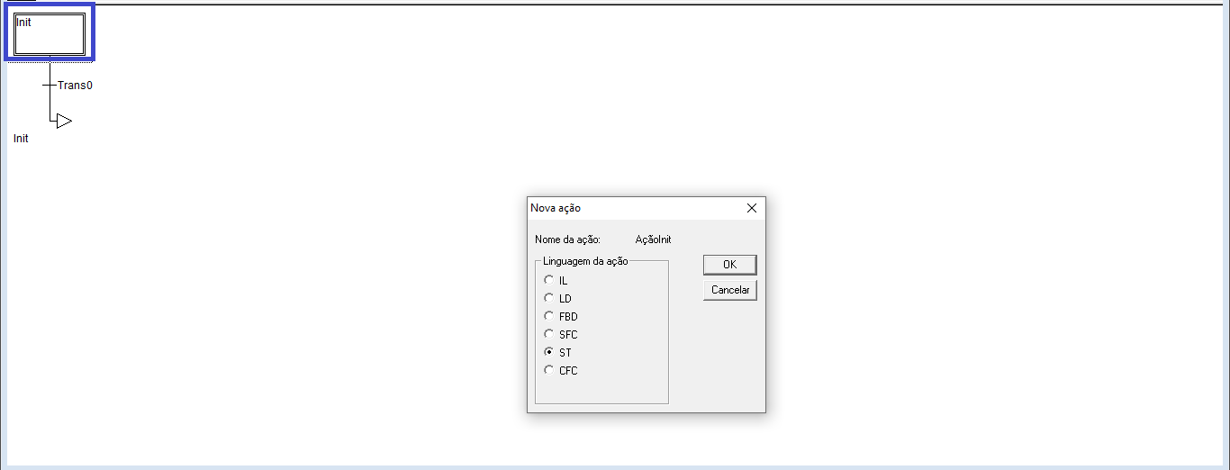
Programando
Clicando no bloco em azul podemos começar a programar

Slide 7
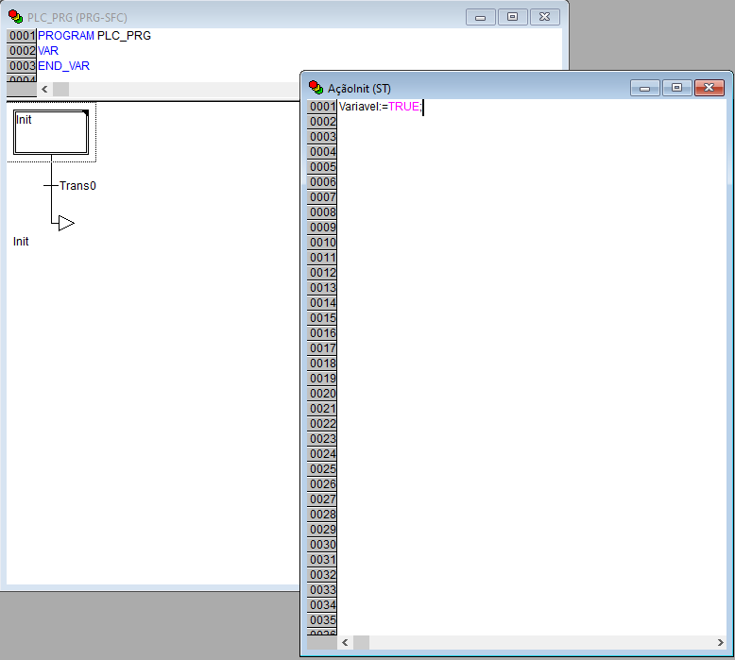
Programando
Abrirá uma janela para programarmos com a linguagem selecionada (No nosso caso ST).
Podemos então interagir com o diagrama, nesse caso pegamos uma variável e colocamos seu estado para TRUE.
Podemos programar em diversas linguagens.

Slide 8
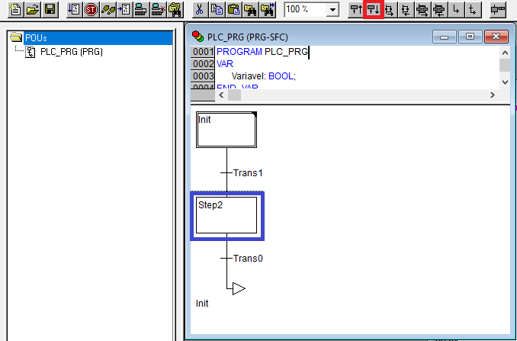
Adicionando outro bloco e programação
Ao clicarmos no ícone em vermelho adicionamos um novo bloco de programação em azul.
Observe que entre o primeiro e o segundo bloco há uma transição.
A programação do segundo bloco só começará á operar quando a condição de transição for satisfeita.
O primeiro bloco é a inicialização, o segundo, programação

Slide 9
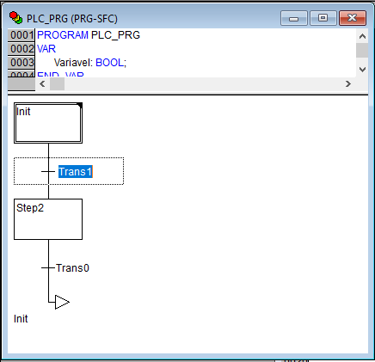
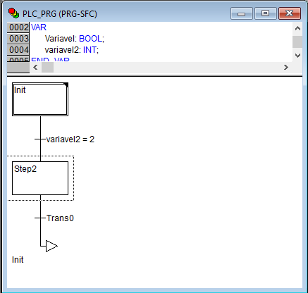
Alterando a transição
Inserimos uma condição para a passagem do bloco 1 (init) e o bloco 2
A variável2 foi declarada como INT

Slide 10
Repetição do programa
Abaixo do ultimo bloco há uma ultima transição que após ser cumprida faz com que o programa retorne ao bloco INIT e repita o processo.
Poderíamos ter mais blocos em nosso diagrama

Slide 11
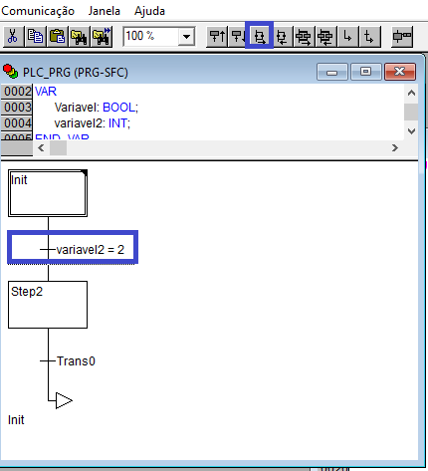
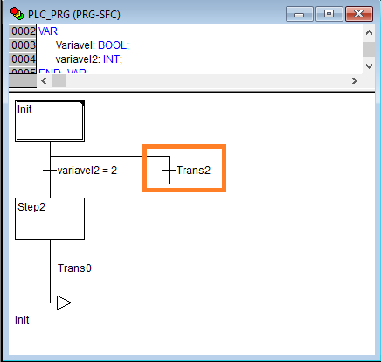
Ramificação
Ao selecionarmos um objeto do diagrama e clicarmos no ícone azul adicionamos um ramo concorrente no nosso diagrama.
Em laranja podemos observar o novo ramo composto por uma condição concorrente á primeira.
Podemos adicionar vários blocos á esse novo ramo

Slide 12
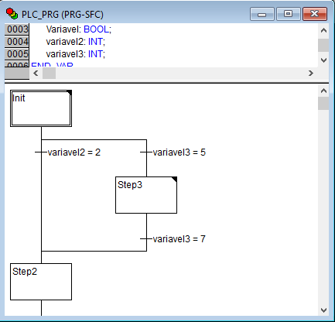
Exemplo de ramificação com Blocos
Podemos então adicionar blocos ás nossas ramificações, dessa forma o programa passa a ter vários caminhos disponíveis de processamento.
Nesse caso, o programa rodará o init. Se a condição variavel2=2 for atendida, o programa prosseguirá para o bloco Step2, se a condição variavel3 = 5 for atendida, o programa executará primeiramente o Step3 até que a condição variavel3 = 7 for atendida.
Se mais de uma condição for atendida, o programa dará prioridade da esquerda para a direita.
Lembrando que o programa ficará preso á ramificação até que termine a mesma

Slide 13
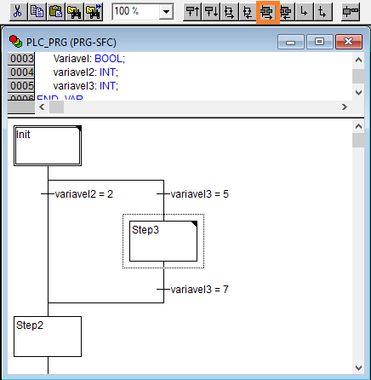
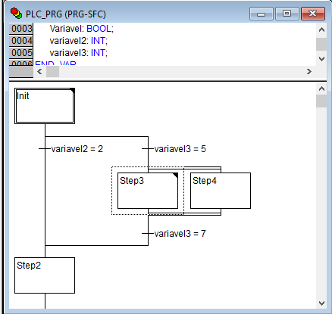
Paralelismo
Ao selecionarmos um bloco e clicarmos no ícone em laranja adicionamos um bloco em paralelo com o primeiro.
O novo bloco Step4 está em paralelo ao Step3. Eles serão executados simultaneamente

Slide 14
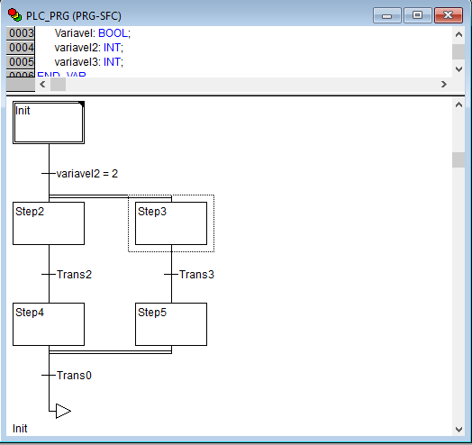
Sincronismo
Em processos paralelos há um sincronismo. Desta forma o programa só voltará ao ramo principal após a todos os processos do ramo paralelo serem realizados.
Nesse exemplo, a condição Trans0 só passará a funcionar se o processo do ramo esquerdo estiver em Step4 e o processo do ramo direito estiver em Step5.
Se um dos processos não estiverem no final, o programa ficará preso até que esse o chegue.

Slide 15
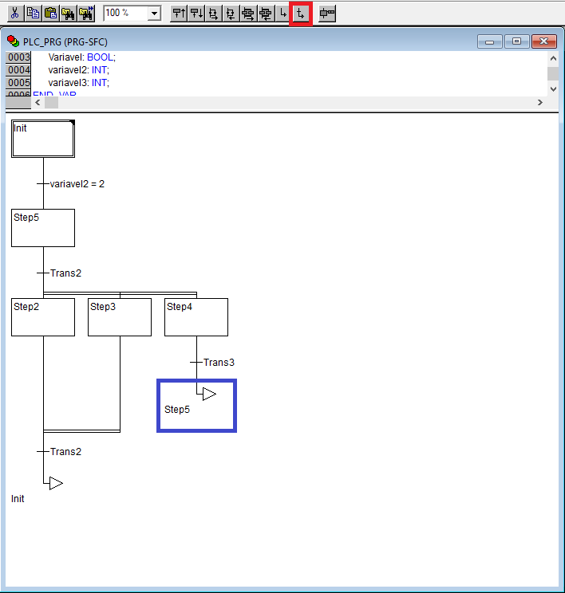
Salto
Podemos também fazer saltos entre processos em nosso programa
Ao selecionarmos um bloco e pressionarmos o ícone em azul adicionamos um salto que leva até outro bloco.
Nesse exemplo, ao executarmos o Step4 e a condição Trans3 for atendida o programa retornará ao Step5.
O icone a esquerda do marcado em vermelho é um salto sem condição

Slide 16
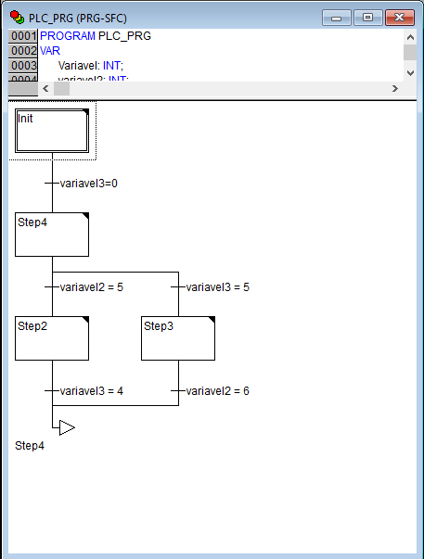
Exemplo final
Bloco init:
Variavel2 := 10;
Variavel3 := 0;
Bloco Step4:
Variavel2 := variavel2 – 1;
Variavel3 := variavel3 + 1;
Bloco Step2:
Variavel3 := 4;
Bloco Step3:
Variavel2 := 6;

Slide 17
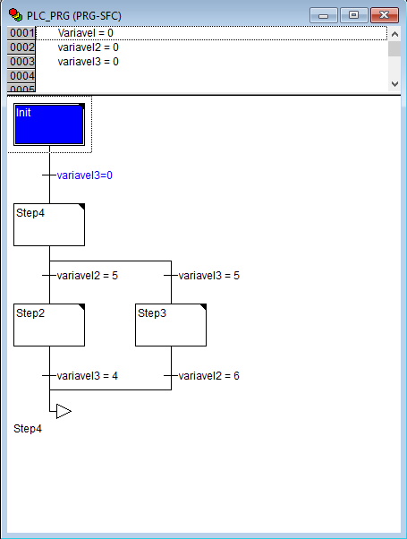
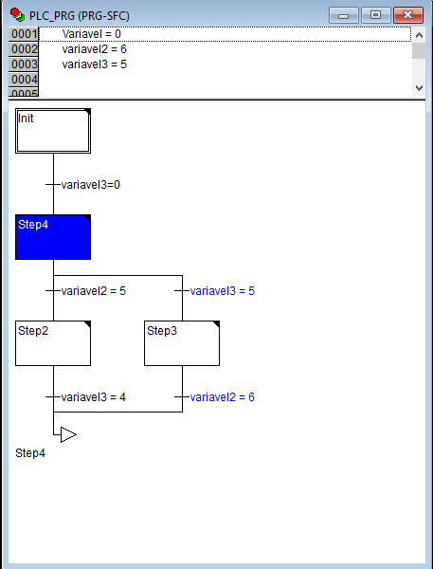
Exemplo
Clock 1
Clock 2
Apesar de em init o valor de variavel2 ser setado para 10, como a condição variavel3 = 0 já está sendo satisfeita, o programa ignora o que está em init
Assim variave3 chega em 5 primeiro e é executada primeiro.

Slide 18
Exemplo
Após isso o programa ficara infinitamente alternando entre Step2 e Step3.

